Slide 1





Slide 2
ALTA VELOCIDAD EN ESPAÑA
2018

Slide 3
ALTA VELOCIDAD EN ESPAÑA
Noviembre
2025

Slide 4

Viajeros Alta Velocidad en España
Viajeros/año
2019
32,8 M
2020
12,9 M
2021
16,8 M
2022
32,4 M
2023
45,4 M
2024
46,7 M
2025*
31,8 M
*Hasta septiembre

Slide 5

Viajeros Larga Distancia en España
Viajeros/año
2019
62,2 M
2020
22,1 M
2021
38,5 M
2022
65,1 M
2023
88,1 M
2024
108,5 M
2025*
82,6 M
*Hasta septiembre

Slide 6
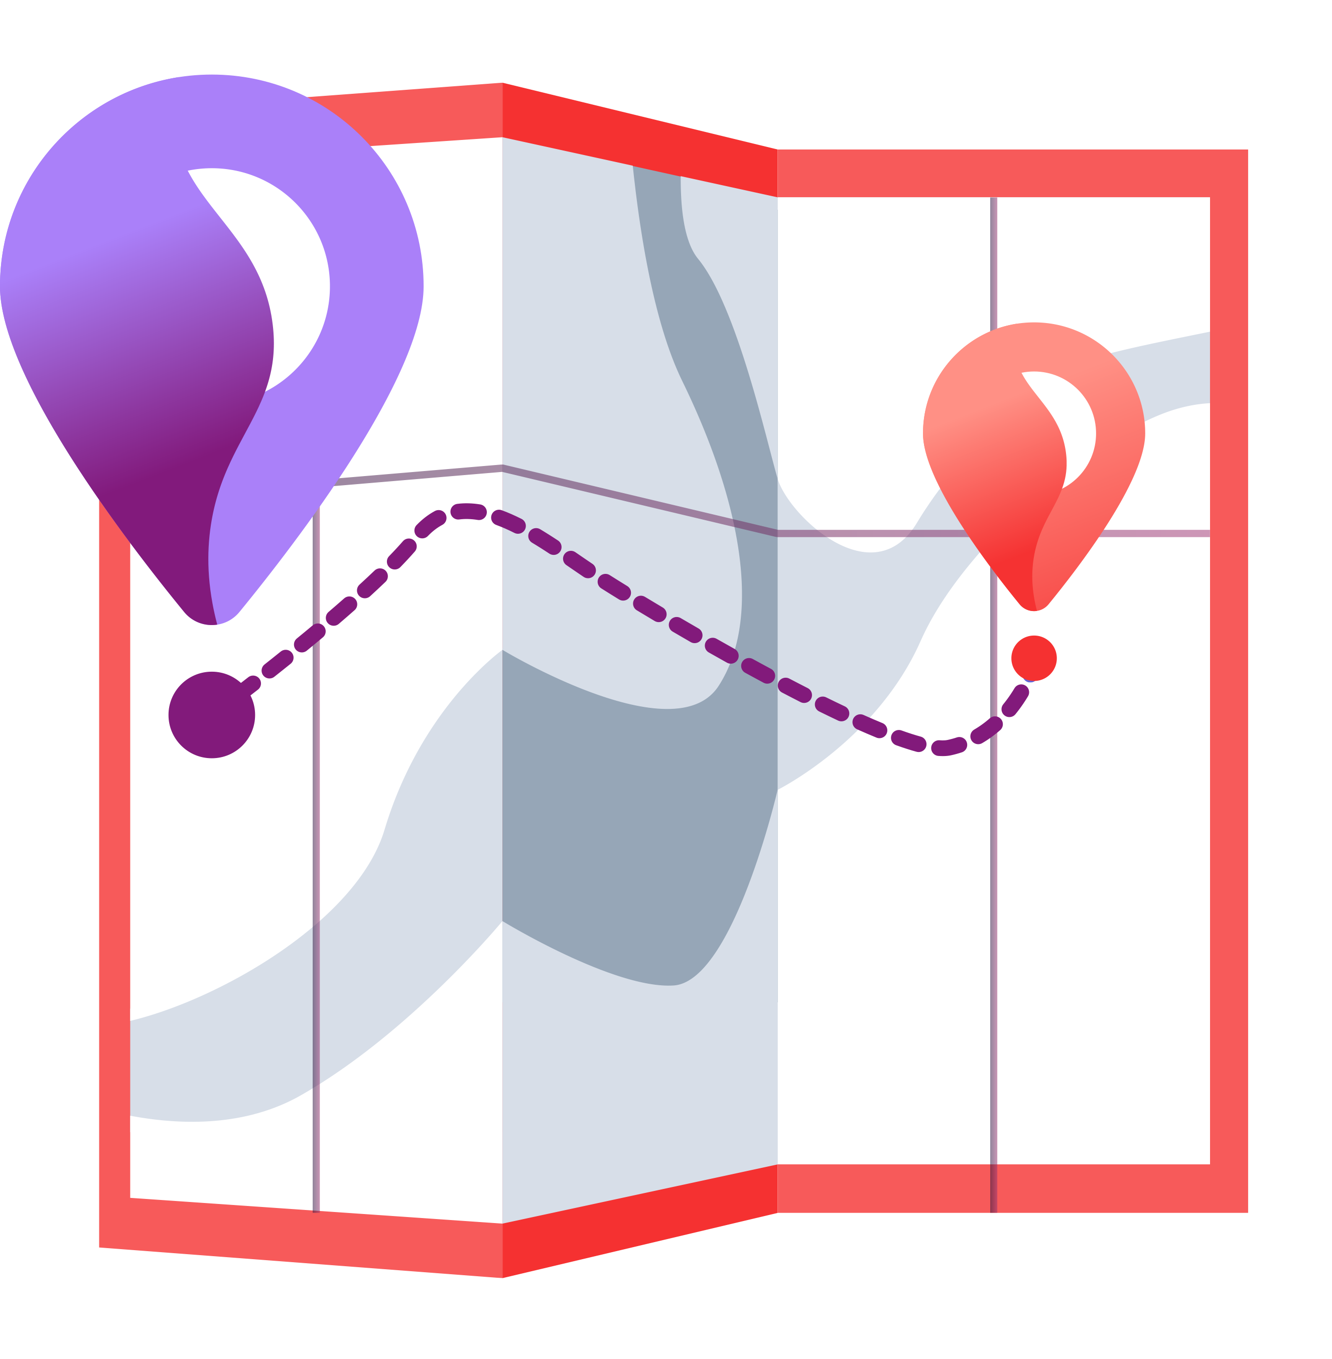
Kilómetros de red de Alta Velocidad España
Total Km
2019
3.457
2020
3.621
2021
3.765
2022
4.002
2023
4.004
2024
4.053
2025*
4.091
*Hasta septiembre

Slide 7
ALTA VELOCIDAD EN ESPAÑA
ALTA VELOCIDAD
construida
4.091KM
ALTA VELOCIDAD
en construcción
436KM
ALTA VELOCIDAD
en proyecto
301KM

Slide 8
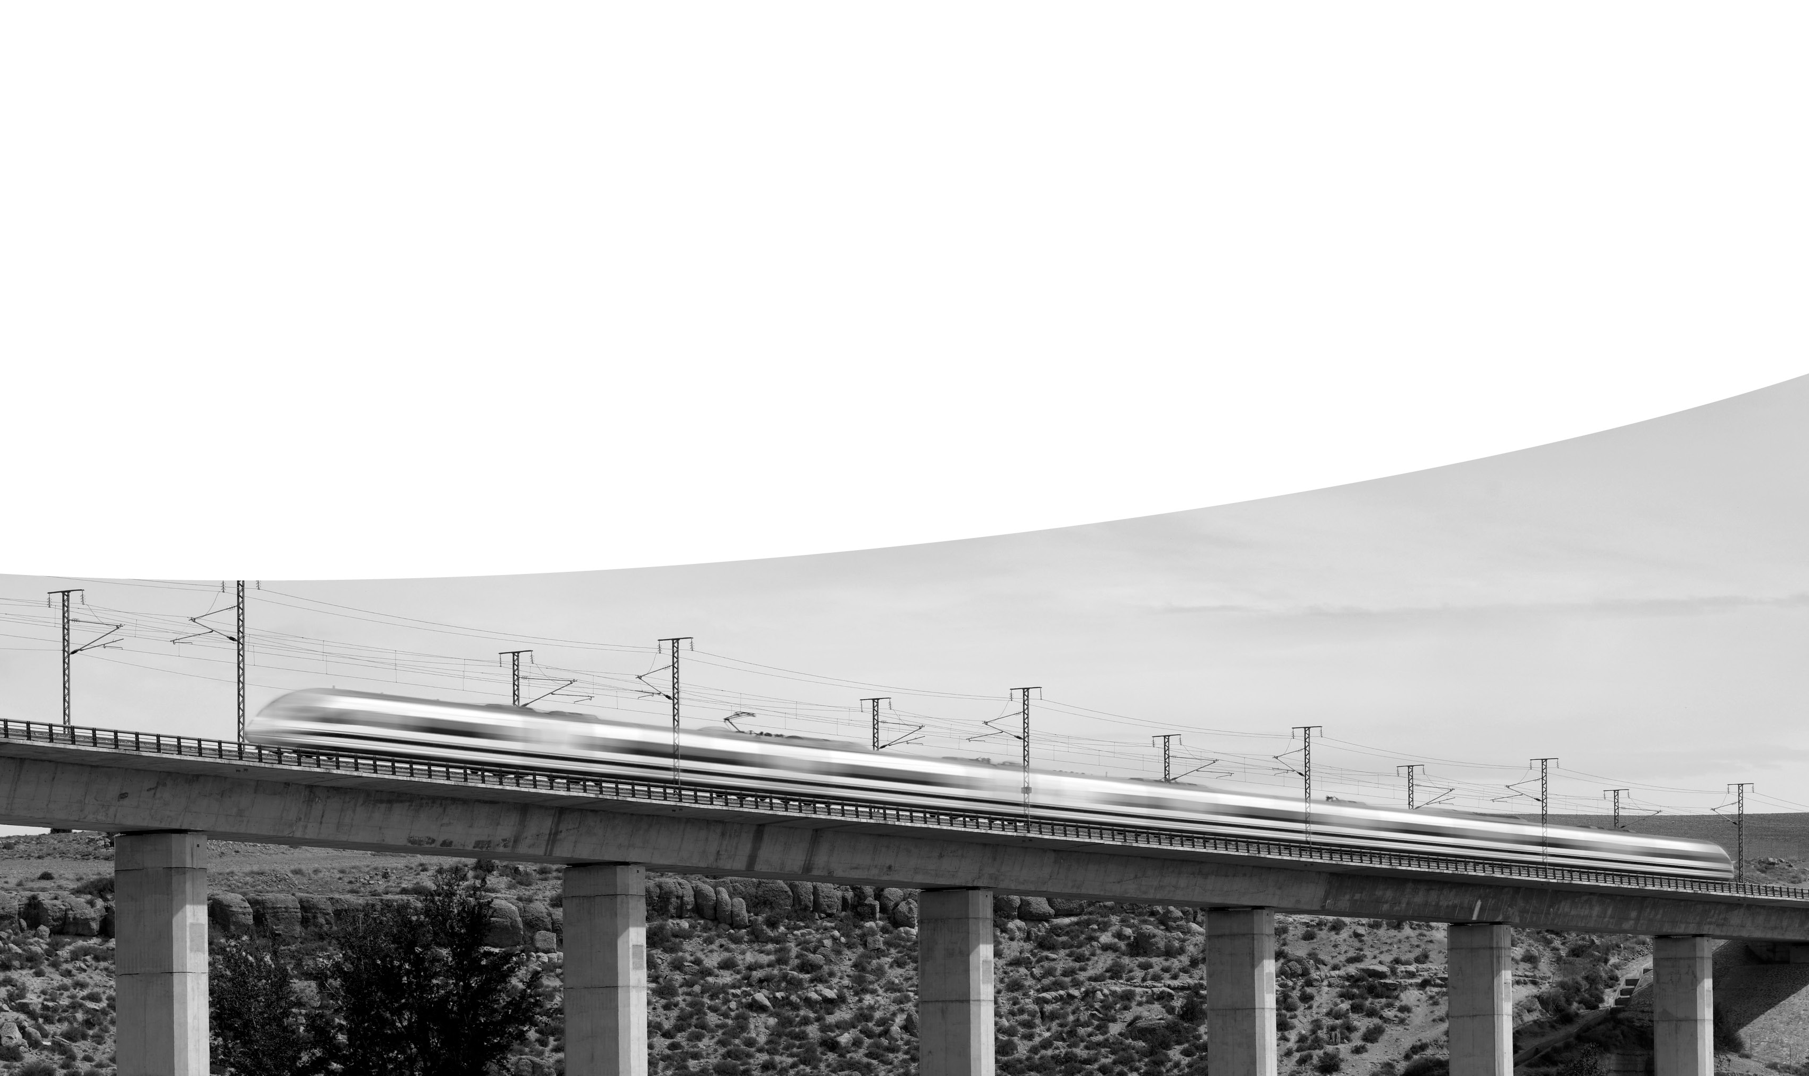

Slide 9



MADRID
BARCELONA

Slide 10



La línea Alta Velocidad Madrid - Barcelona
LA LÍNEA CON MAYOR CRECIMIENTO DE ESPAÑA
LÍNEA CON UN TRAZADO APTO PARA 350 KM/H
PRÓXIMA RENOVACIÓN DE LA LÍNEA
La línea que más justifica una actuación en base a la demanda.
Casi 15 millones de pasajeros la emplearon en 2024.
El trazado existente nos permite ir a mayor velocidad.
Tecnología española única en el mundo que permite velocidad de 350 con vía en balasto (Aerotraviesa).
Tras concluir la renovación de la línea Madrid-Sevilla, esta era la siguiente línea en proceso de renovación y esto es una oportunidad para su transformación.

Slide 11



La línea Alta Velocidad Madrid - Barcelona
INCREMENTO DE VELOCIDAD DE 300 A 350KM/H
NUEVO ACCESO A BARCELONA
NUEVO ACCESO A MADRID

Slide 12
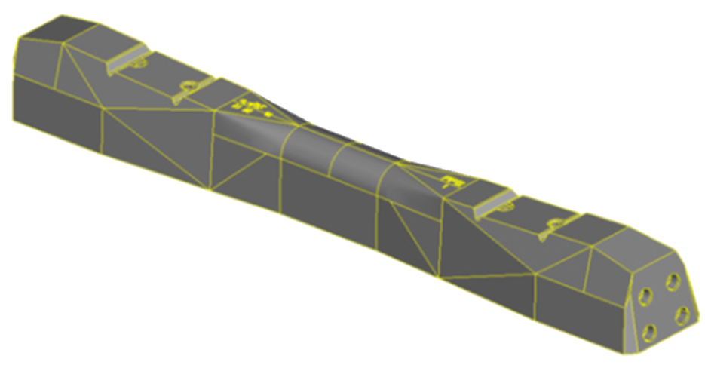
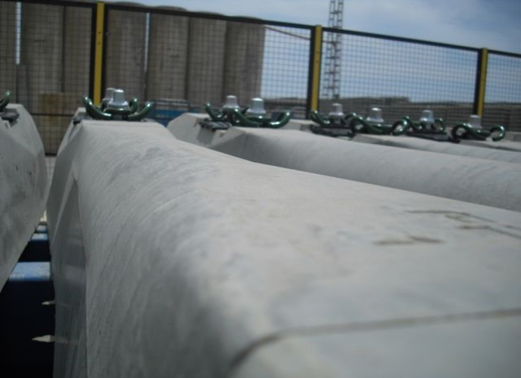
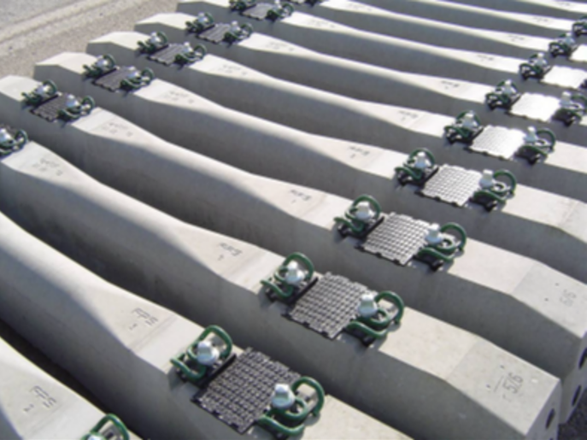
La línea Alta Velocidad Madrid - Barcelona
TRAVIESA AERODINAMICA
Aspecto general de la aerotraviesa (nótese la forma convexa en zona central). Fuente Adif
Evita la succión del balasto y que este se deposite encima de la traviesa.
Aumento de la velocidad de operación del tren.
Mejor comportamiento en el mantenimiento y el montaje de vía.

Slide 13




La línea Alta Velocidad Madrid - Barcelona
NUEVO ACCESO A MADRID

Slide 14
La línea Alta Velocidad Madrid - Barcelona
NUEVO ACCESO A MADRID

Slide 15
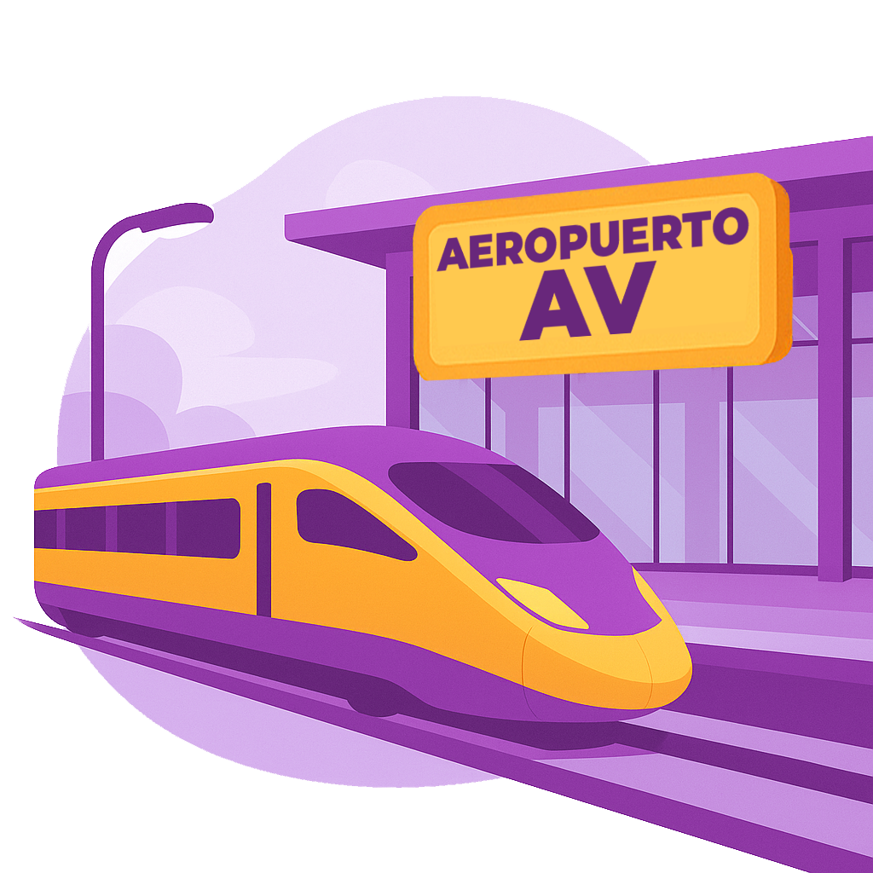
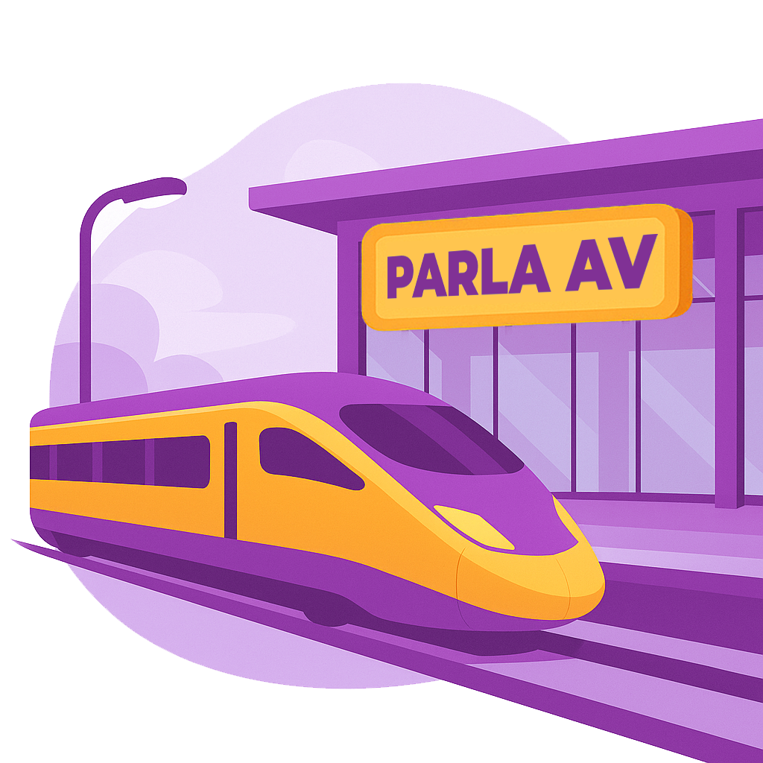
La línea Alta Velocidad Madrid - Barcelona
NUEVO ACCESO A MADRID
Mejora del tiempo de viaje entre Madrid y Barcelona.
Nuevo acceso a Chamartín, desde el norte y el este, alternativo al vigente túnel que une Madrid Chamartín Clara Campoamor y Madrid Puerta de Atocha Almudena Grandes.

Slide 16

Nueva estación – Parla Alta Velocidad
Nueva estación de Alta Velocidad en Parla conectada a la red de Cercanías de Madrid.
Los trenes transversales norte-sur, Andalucía-Cataluña, tendrán posibilidad de parada en el sur de Madrid.

Slide 17
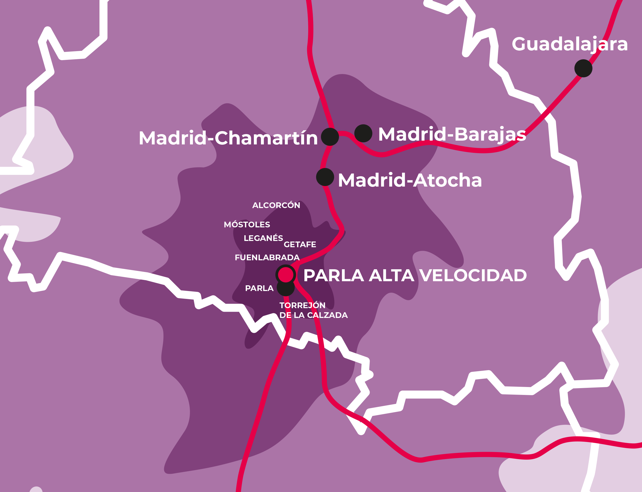
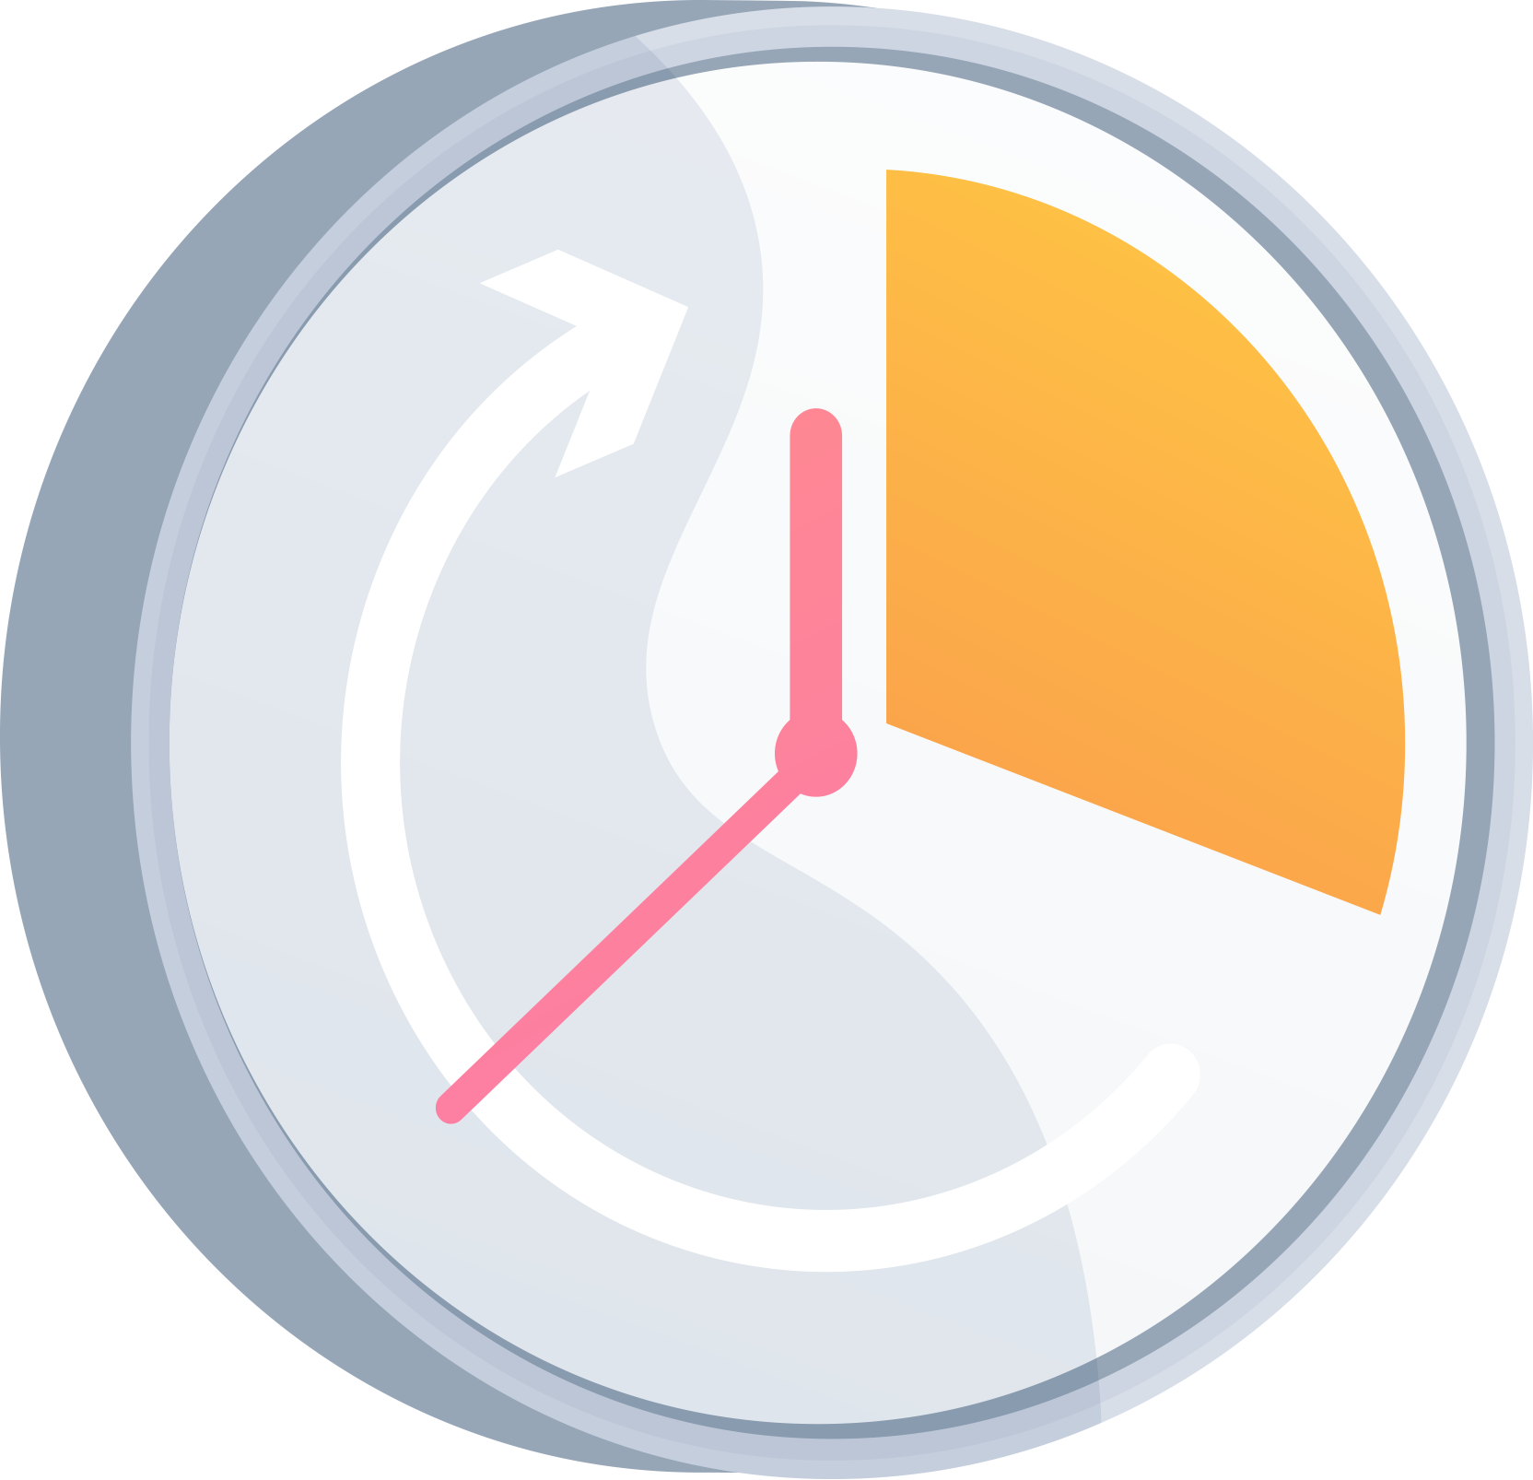
Nueva estación – Parla Alta Velocidad
IMPACTO DE PARLA ALTA VELOCIDAD
Área de influencia de más de 1,26 millones de habitantes*
*Población de los municipios del sur de Madrid limítrofes con Parla
0-15 MINUTOS
ISÓCRONAS ESTACIONES
15-30 MINUTOS
30-60 MINUTOS

Slide 18

Nueva estación – Parla Alta Velocidad
PARLA AV: ACCESO <1h. para 6 MILLONES DE PASAJEROS
Tiempo de acceso
0-15 min.
4,7Millones
Parla AV permitiría acceder en un tiempo estimado inferior a 1 hora a una población de casi 6 millones de personas en la zona sur.
Tiempo de acceso
15-30 min.
6,0Millones
Tiempo de acceso
30-60 min.
6,2Millones

Slide 19
La línea Alta Velocidad Madrid - Barcelona
NUEVO ACCESO A BARCELONA

Slide 20
La línea Alta Velocidad Madrid - Barcelona
NUEVO ACCESO A BARCELONA
El nuevo tramo de alta velocidad directo Lleida-Barcelona incrementará la capacidad de la línea del centro peninsular, aumentando a su vez los tráficos futuros procedentes del Corredor Mediterráneo.

Slide 21
La línea Alta Velocidad Madrid - Barcelona
NUEVO ACCESO A BARCELONA
Un nuevo acceso a Barcelona, La Sagrera, que acorta distancias y sobre todo reduce tiempos.
Nuevo acceso a la nueva estación de La Sagrera alternativo al túnel Sants-Sagrera.
Nueva estación Prat-Aeropuerto AV, capaz de prestar servicios de alta velocidad.

Slide 22


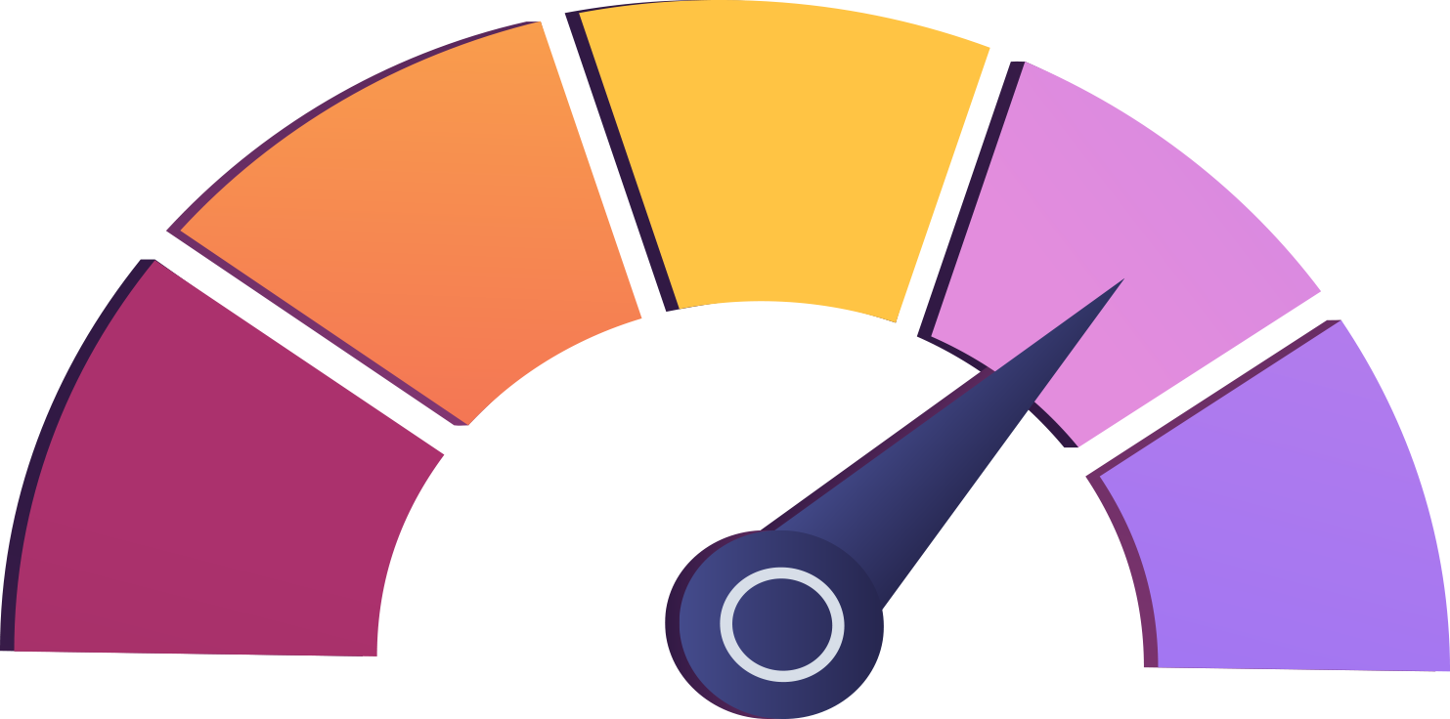

MÁS SERVICIOS, MENOS TIEMPO, MÁS PERSONAS
FLEXIBILIDAD EN LA EXPLOTACIÓN DE LA RED DE ALTA VELOCIDAD
MÁS VERTEBRACIÓN TERRITORIAL, MÁS RELACIONES DE ALTA VELOCIDAD

Slide 23
